Slide 1
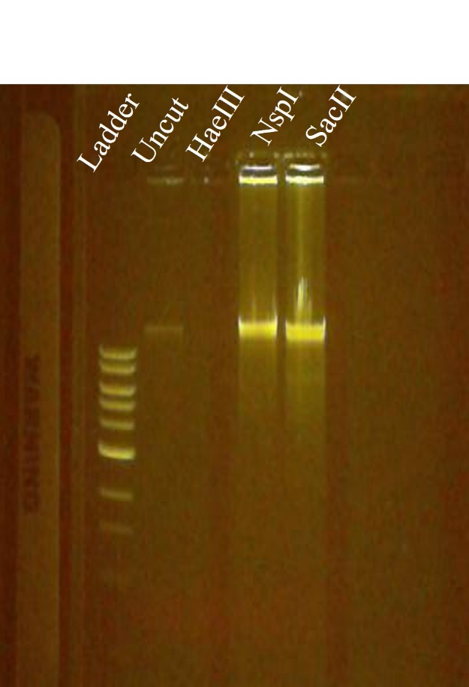
Renzie
Renzie
RosieJ
All Uncut
Kavegu
NspI
Lenlyn
Ophset
Cardi
HaeIII
1Kb Ladder
SacII
Uncut
1Kb Ladder

